Slide 1
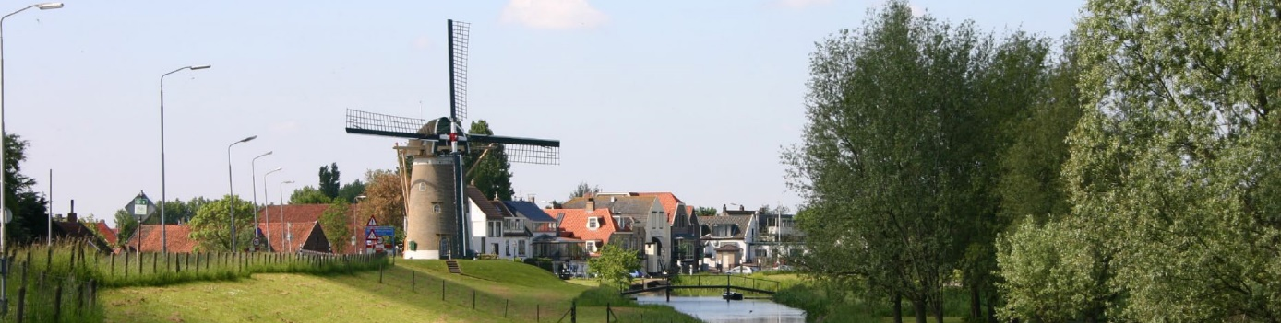
Waardmakers
Discussiegroep Erfgoed(koepel) Hoeksche Waard

Slide 2
Deelnemende organisaties
Historische Vereniging ’s-Gravendeel
Historische Vereniging Oud-Beijerland
Landbouw Museum Tiengemeten
Museum Hoeksche Waard, Heinenoord
Oudheidkundige Vereniging ‘Het Land van Strijen’
Rien Poortvliet Museum Tiengemeten
Stichting Archeologie Hoeksche Waard
Stichting Fort Buitensluis, Numansdorp
Stichting Landelijk Erfgoed Hoeksche Waard
Stichting Molens Hoeksche Waard
Stichting Oud-Puttershoek

Slide 3
Vraagstelling
Wat voor Hoeksche Waard, met welke kwaliteiten, willen we zijn?
Welke initiatieven kunnen daaraan bijdragen?
Hoe kunnen die gerealiseerd worden?

Slide 4
Vanuit Erfgoed rekening houdend met…..
Ruimtelijke kwaliteiten
Behoud en ontsluiting van roerend, materieel en immaterieel erfgoed
Gebieds- en erfgoedpromotie
Erfgoededucatie

Slide 5
Ruimtelijke kwaliteiten
Drie landschappelijke kernkwaliteiten:
Reliëf van de dijken en kreken
Openheid van de polders
De cultuurhistorie van de Hoeksche Waard
D.w.z.: Het Verhaal van de HW

Slide 6
Verder……
De archeologie
Het gebouwde erfgoed
Interessante gebouwen, kerken en molens en andere objecten
Beeldbepalende dorpsgezichten
Streekeigen boerderijen
Gebouwde landschapselementen (o.m. militair en waterstaatkundig)
Aangelegde en natuurlijke groene landschapselementen (o.m. dijken, wielen, kreken en hillen)
Beeldende en ruimtelijke kunstwerken in landschap en openbare ruimte

Slide 7
A. Ruimtelijke kwaliteit realiseren door……….
De Hoeksche Waard als gebiedseenheid behandelen.
Bij ruimtelijke ontwikkelingsplannen en initiatieven eerst integraal bekijken waar in de Hoeksche Waard welke ontwikkeling het beste past en bestaande initiatieven versterkt en waar nieuwe ontwikkelingen bestaande kwaliteiten en/of de leefomgeving zullen aantasten of zelfs vernietigen.
Doel: Hierdoor wordt de aantrekkelijkheid voor vestiging, leefomgeving, recreatie en toerisme in het gebied versterkt.

Slide 8
Middelen
Erfgoedloket instellen (conform de Structuurvisie HW)
Synchronisatie en harmonisatie van de verschillende wet- en regelgeving inzake erfgoed, straatnaamgeving e.d.
Gelijkwaardige inventarisatie, beschrijving en waardenbepaling van cultuurhistorische objecten in het landschap en de openbare ruimte.
Opstellen Erfgoedregister
Beschermen van de molenbiotopen
Oude panden en objecten verplicht laten documenteren voor de sloop.
Terughoudend met de verbouwing en vergraving van kreekrestanten.
Nieuwe moderne bezienswaardigheden in architectuur en stedenbouw toevoegen in samenhang met de bestaande omgeving.

Slide 9
B. Behoud en ontsluiting van roerend, materieel en immaterieel erfgoed
Museale collecties
Archeologische collecties
Streekarchieven en andere documentaire collecties
Behoefte aan
Een centraal depot
Digitalisering van collecties en streekarchieven
Ondersteuning in kennis, materieel en financiën bij het invoeren en harmoniseren van deze totale HWse collectieregistratie

Slide 10
C. Gebieds- en erfgoedpro- motie
Cultuurhistorie en erfgoed vast onderdeel van integrale Hoeksche Waard-promotie en marketing.
Eén communicatie strategie en één kanaal en beeldmerk in plaats van meerdere websites, logo’s, motto’s en tijdschriften.
Openstellen en verder aanleggen van groen-blauwe wandelgebieden.
De bestaande fietsroutes op elkaar aansluiten.
Toegankelijk maken van buitendijken voor voetgangers.
Waterroutes, dorpshavens en groen-blauw netwerk uitbreiden en toegankelijk maken.
Bevorderen ‘slow tourisme’

Slide 11
D. Erfgoededucatie
Museumbezoek, molenbezoek en lessen cultuurhistorie en erfgoed voor basisscholen en scholen voor voortgezet onderwijs.

Slide 12
Dank voor jullie aandacht!

